Slide 1



Slide 2
Il progetto
Elementi principali
Un’applicazione per smartphone:
Tessera NFC
Realizzata con un programma C# e un programma Arduino
Un software per un dispositivo posto su ciascun pullman per verificare la validità:
Realizzato con un programma C# e un programma Arduino

Slide 3
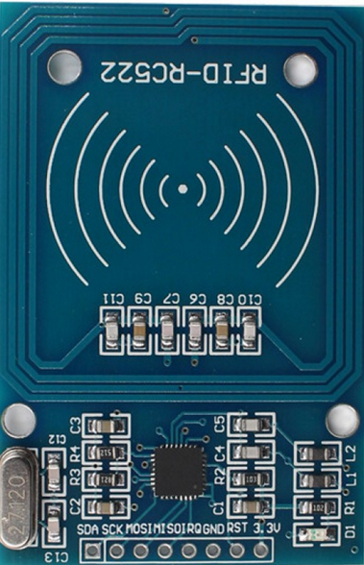
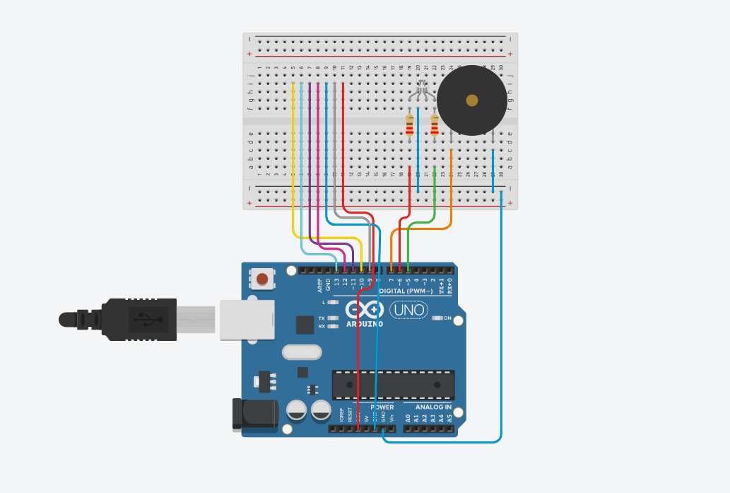
Arduino
Schema circuitale
Roncoroni Daniele

Slide 4

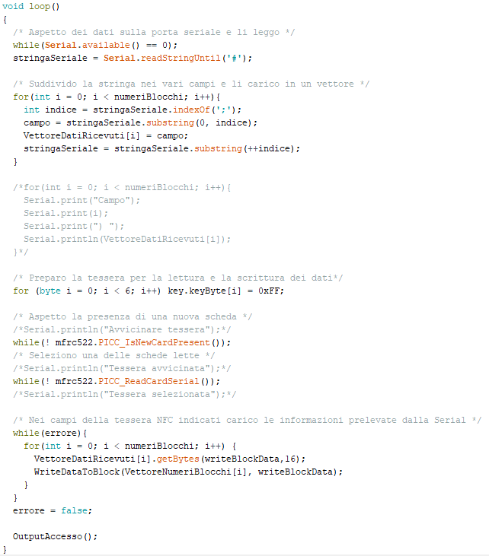
Arduino
NFC_Dispenser
Il programma NFC_Dispenser serve per
scrivere sulla tessera NFC i dati
comunicati dall’applicazione
Roncoroni Daniele

Slide 5
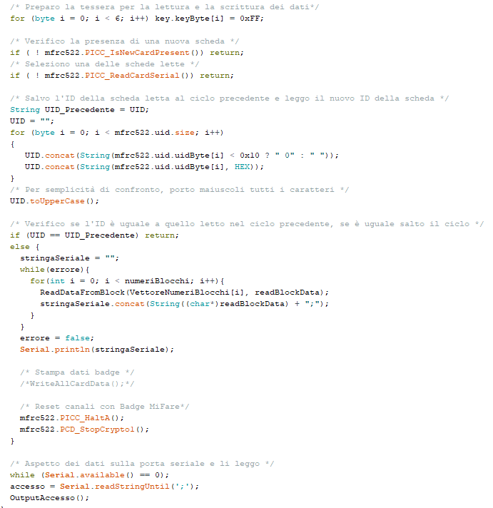
Arduino
NFC_Scheda
Il programma NFC_Scheda aspetta
che l’utente avvicini la tessera NFC
al sensore e ne legge i dati
Roncoroni Daniele

Slide 6
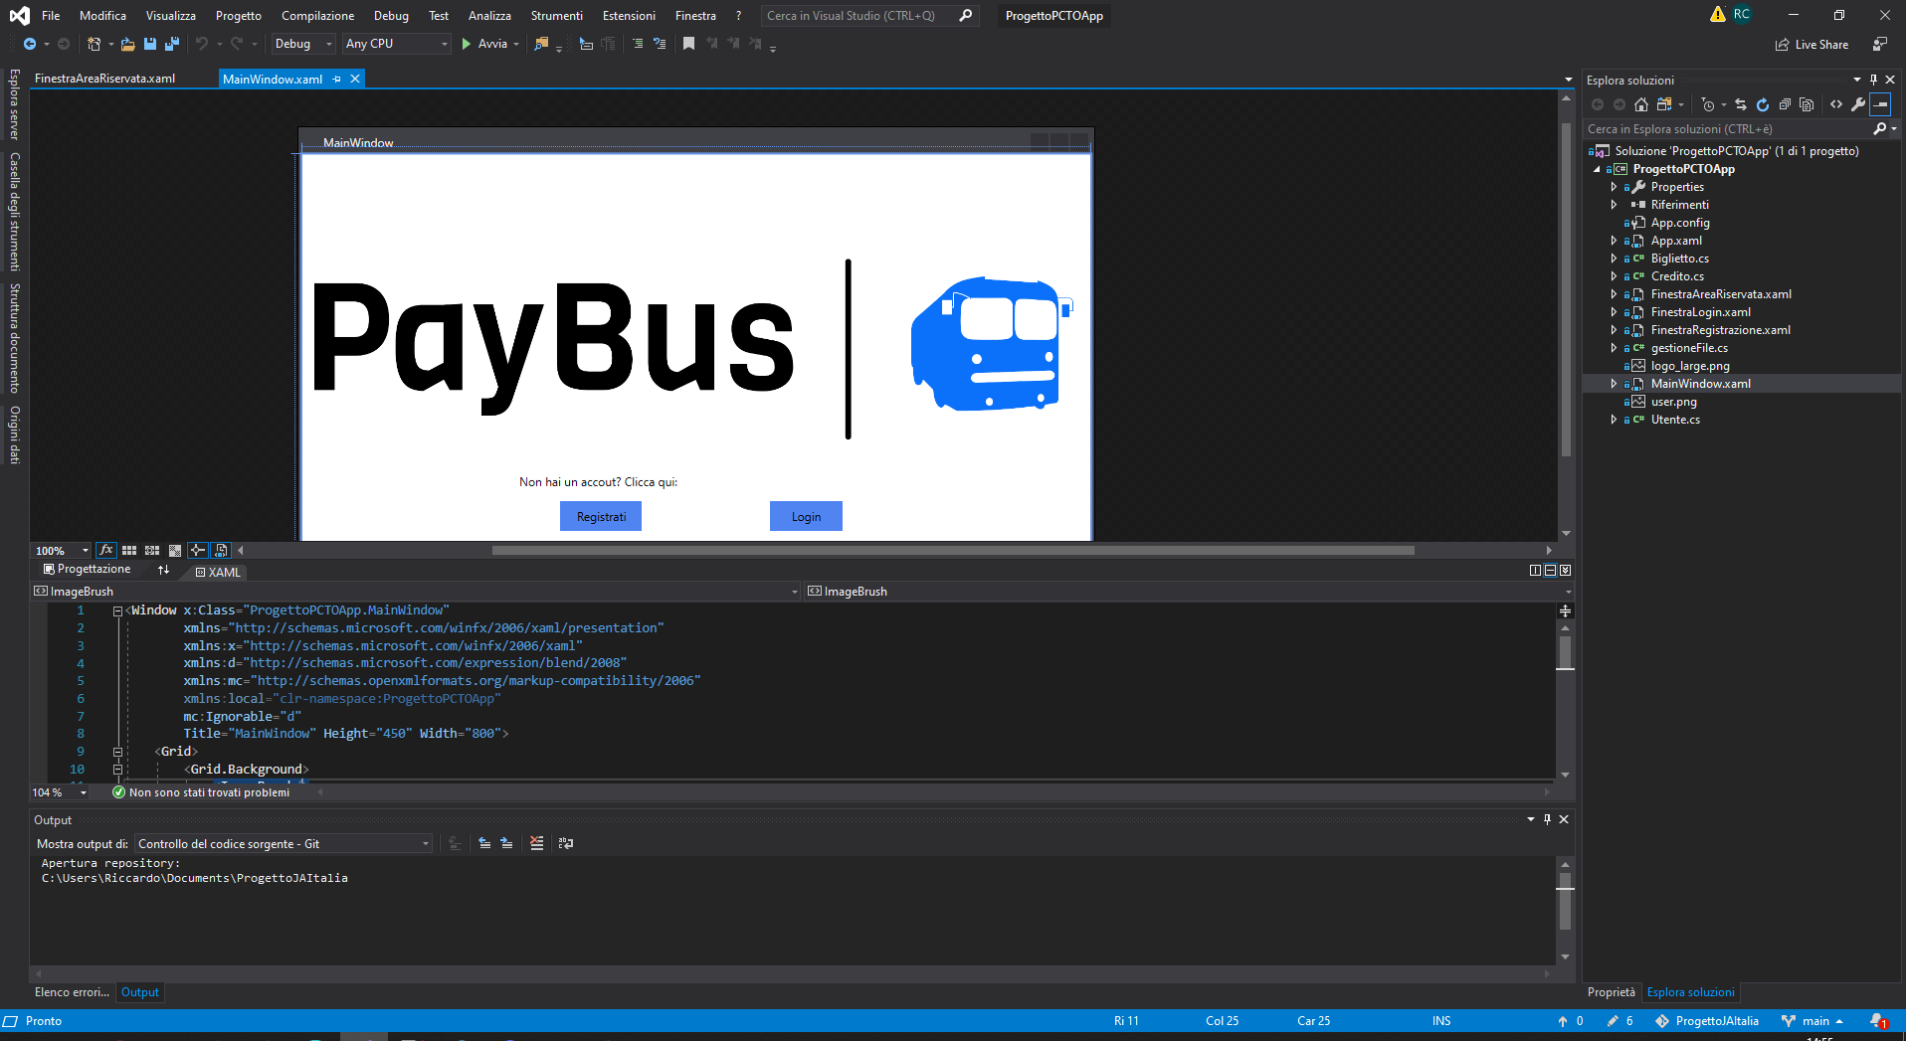
Progetto prototipo App

Slide 7
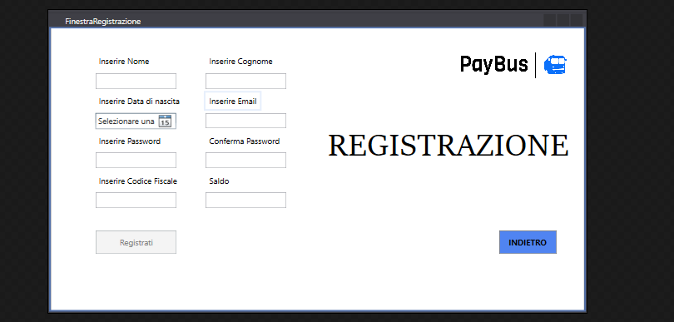
Funzionalità e finestre
Finestra Registrazione:
Permette all’utente di registrarsi all’interno della nostra app.
Ogni attributo dell’utente verrà poi salvato in una lista e su un file di testo che funge da database.

Slide 8
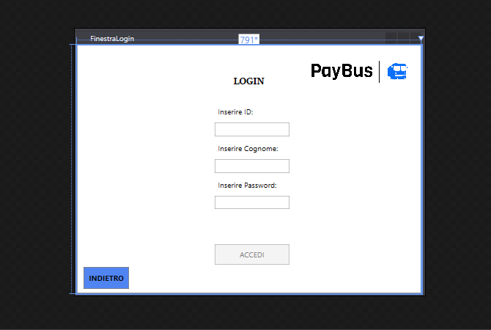
Funzionalità e finestre
La finestra login permette di verificare la validità dell’utente che prova ad accedere all’area riservata
Se le credenziali sono corrette l’utente potrà accedere alla sua area riservata

Slide 9
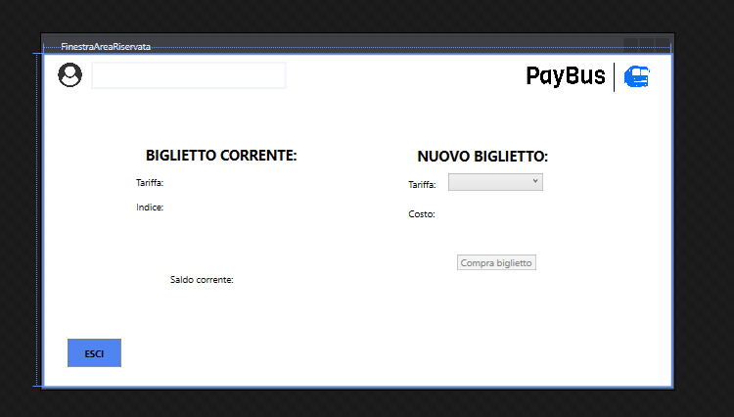
Funzionalità e finestre
Nella finestra Area Riservata l’utente potrà:
Visualizzare il biglietto corrente
Acquistare un biglietto o abbonamento
Visualizzare il saldo corrente

Slide 10


